Slide 1
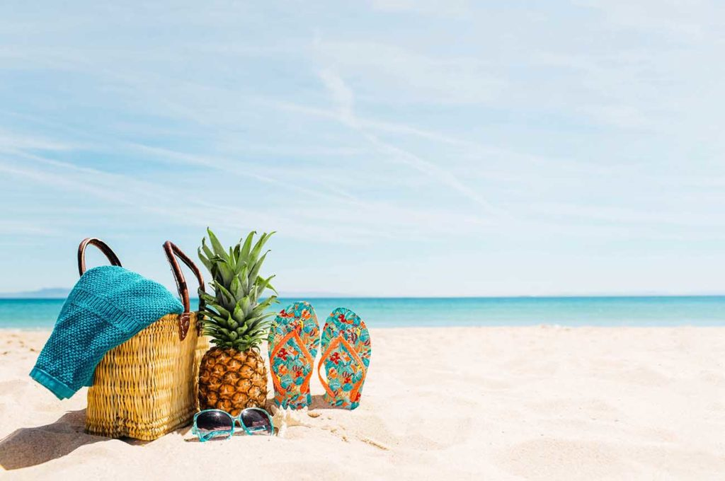


DE VACACIONES EN
CANARIAS

Slide 2
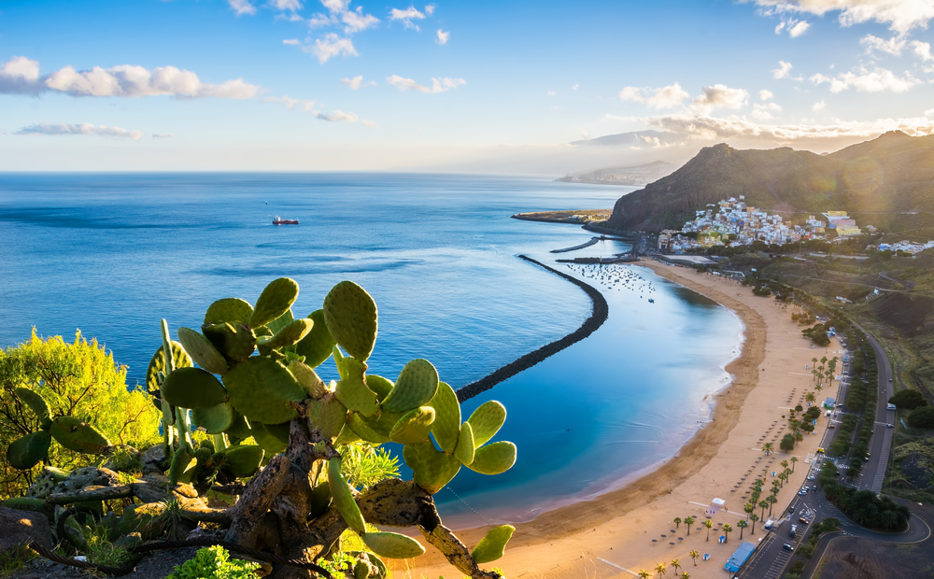

Slide 3


Las Islas Canarias, un archipiélago español frente a la costa noroeste de África, son islas volcánicas escarpadas conocidas por sus playas de arena blanca y negra. Tenerife, la isla más grande, es dominada por el volcán activo Teide, a veces nevado, que tiene su observatorio astronómico y es parte del Parque Nacional del Teide. Tenerife es sede de un gran carnaval previo a la Cuaresma en la capital, Santa Cruz de Tenerife.

Slide 4
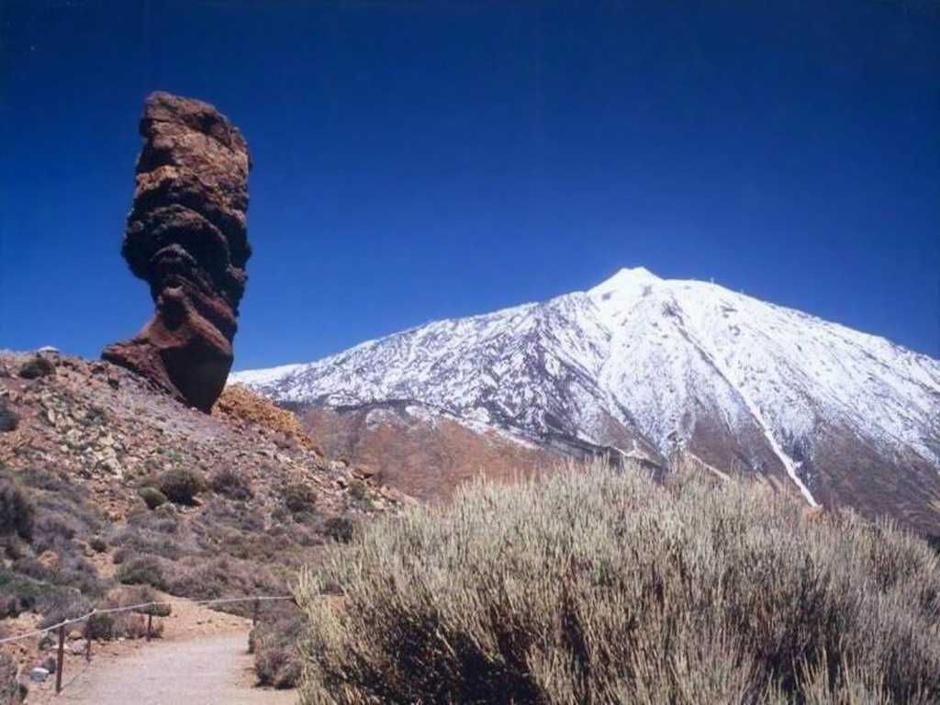

Slide 5
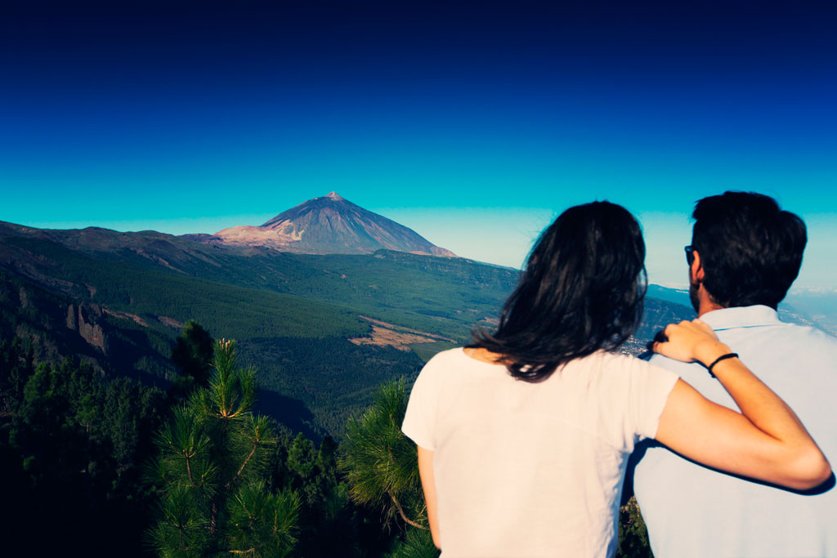

Slide 6
Creo que no hacen falta muchas explicaciones, pero vamos a contextualizar un poco. Se trata de un archipiélago situado frente a la costa noroeste de África, formado por 8 islas habitadas y varios islotes de menor tamaño. No hay ninguna que se parezca a otra. Ahí reside su verdadero valor. La increíble diversidad geológica y paisajística que nos ofrecen.

Slide 7
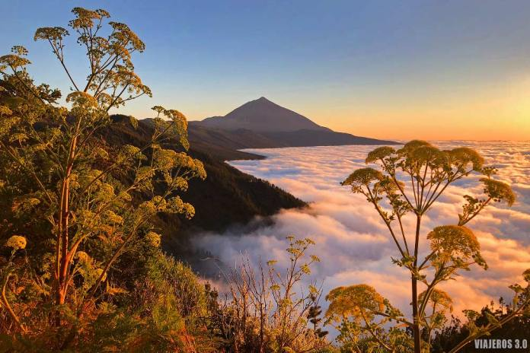
Tenerife, el techo de España

Slide 8
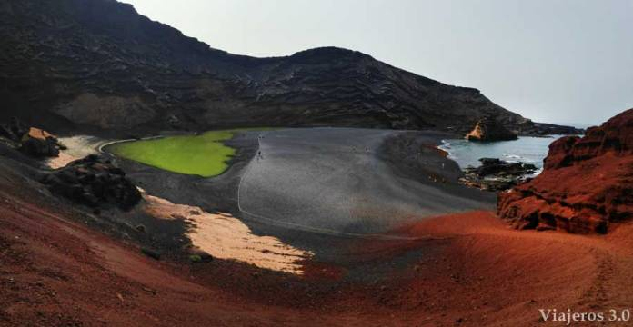
Lanzarote, la isla de los volcanes

Slide 9
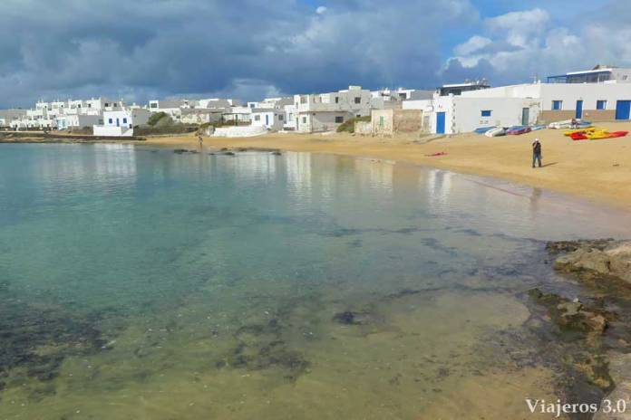
La Graciosa, un pedacito de paraíso

Slide 10
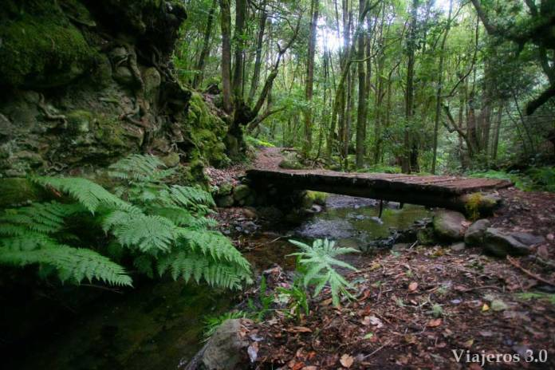
La Gomera y sus bosques de fantasía

Slide 11
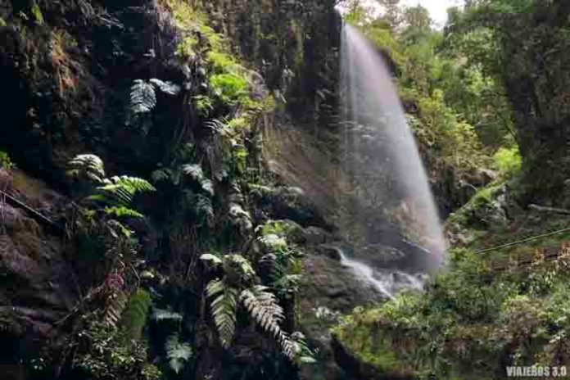
La Palma - La Isla Bonita
Conocida como la Isla Bonita, La Palma es, tal como su nombre indica, posiblemente la más bonita de las Islas Canarias.

Slide 12
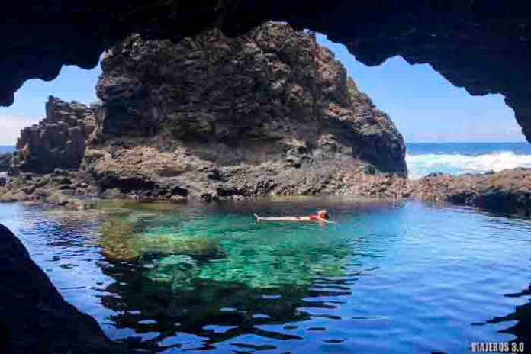
El Hierro, una joya aún por descubrir

Slide 13
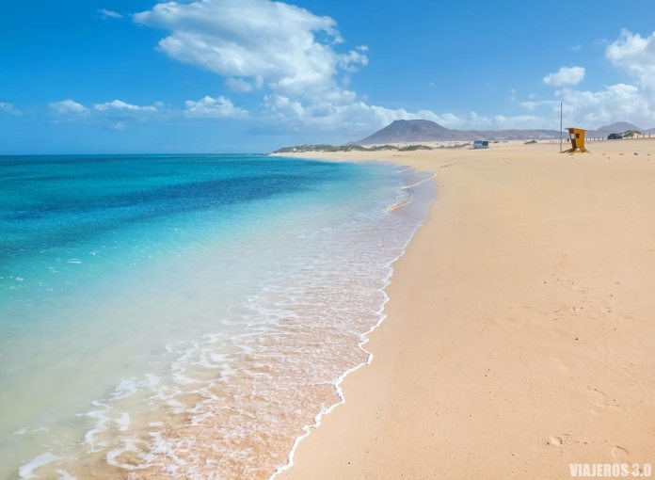
Fuerteventura, la isla con playas paradisíacas

Slide 14
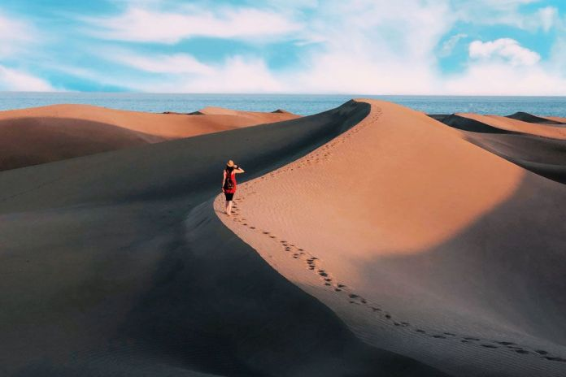
Gran Canaria, un pequeño gran continente

Slide 15
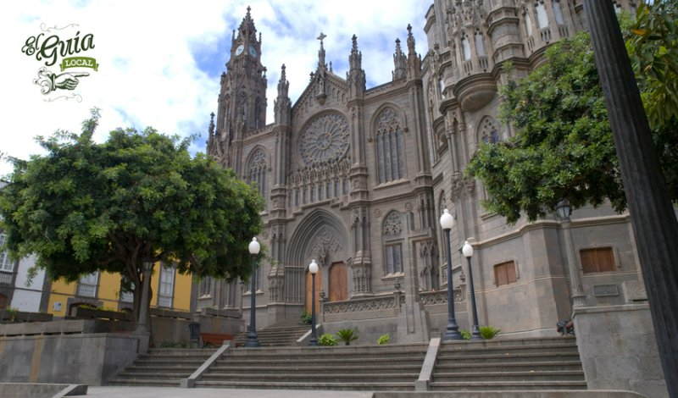

Slide 16
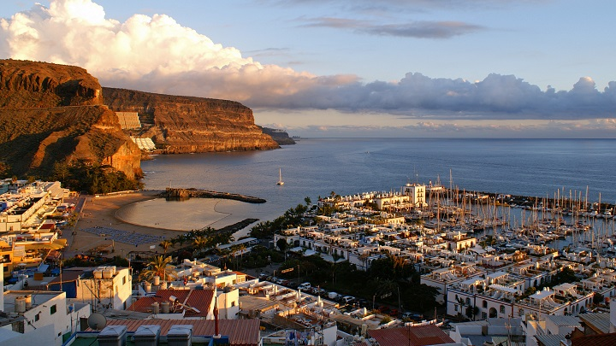

Slide 17
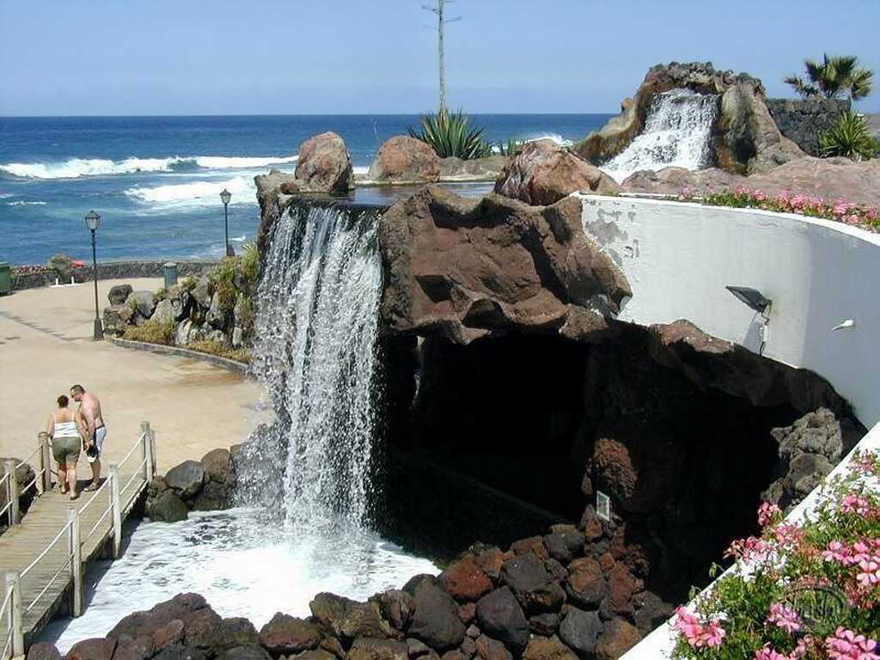

Slide 18
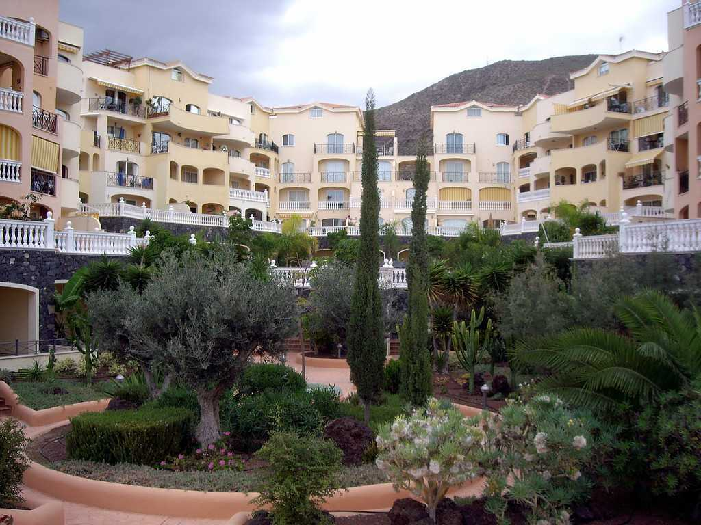

Slide 19
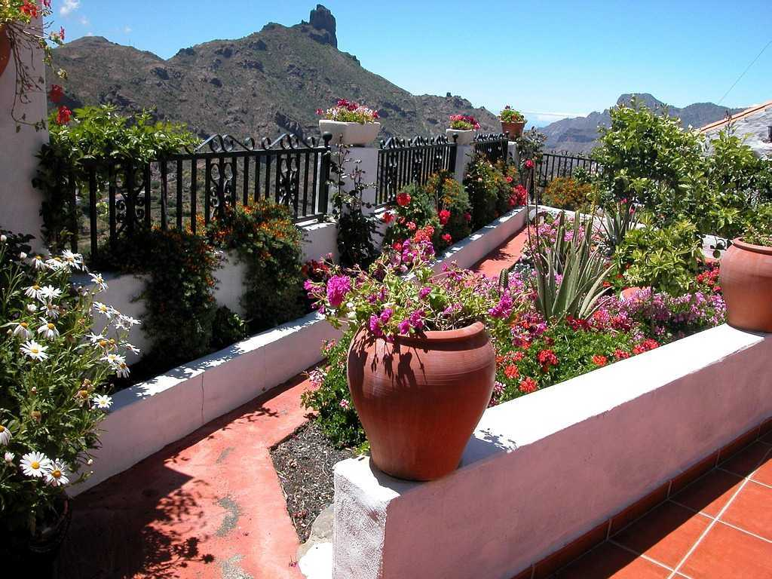

Slide 20
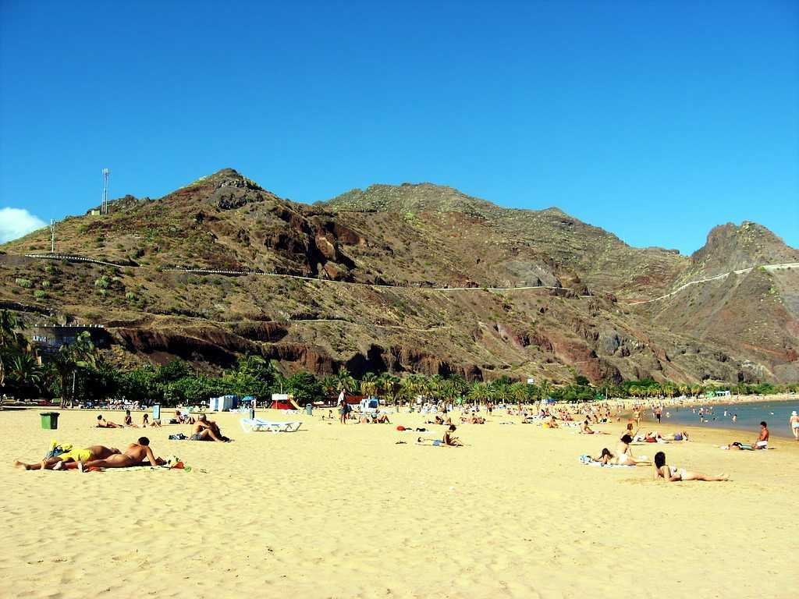

Slide 21
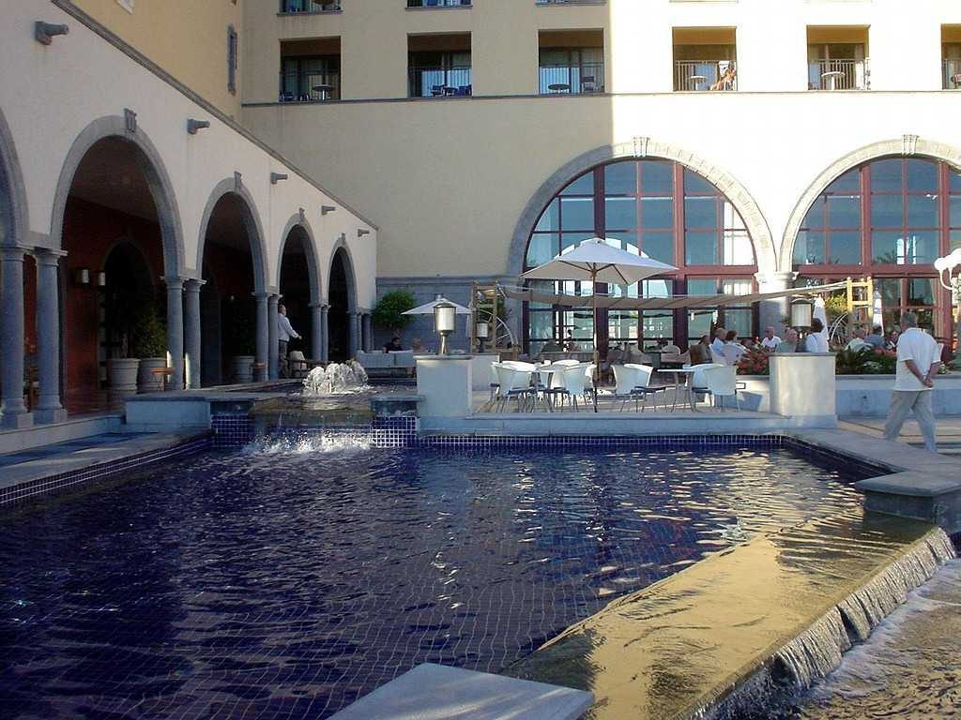

Slide 22
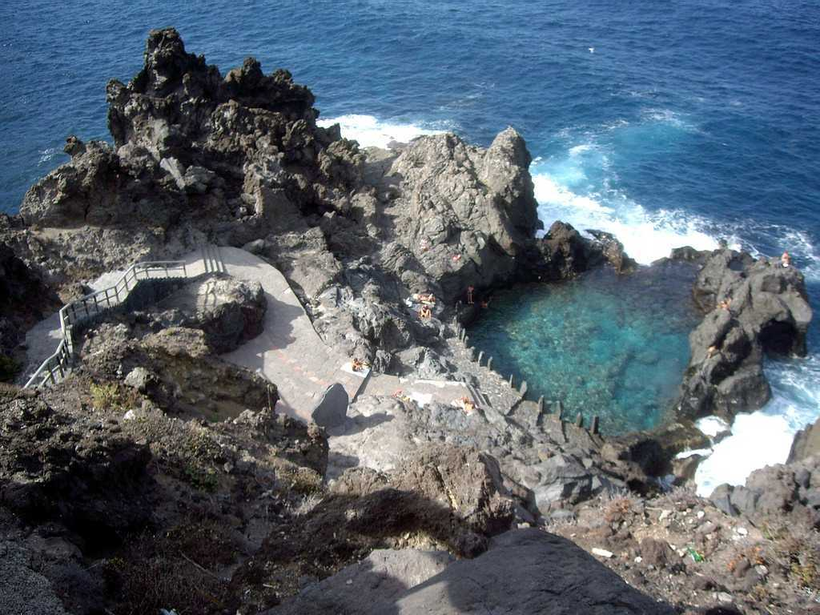

Slide 23
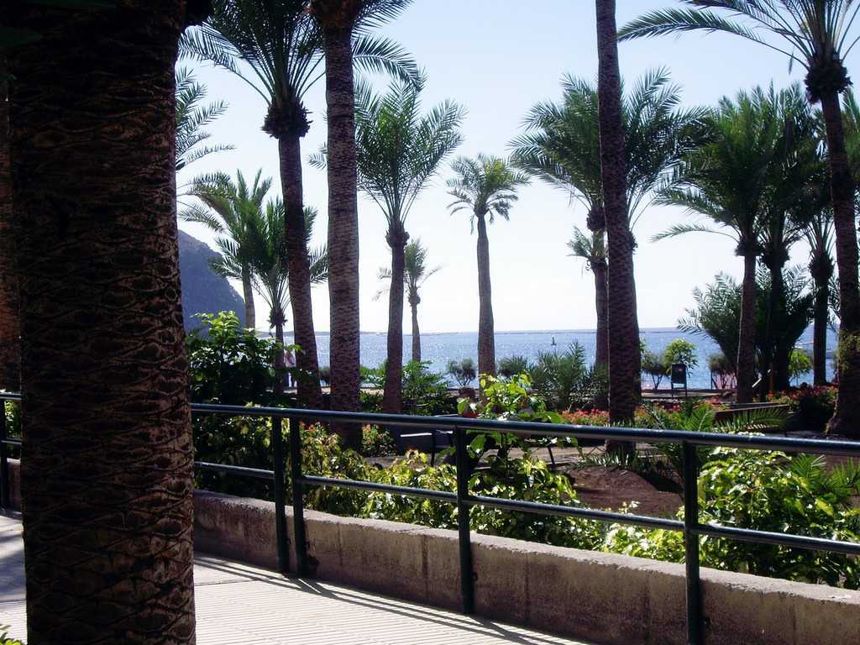

Slide 24
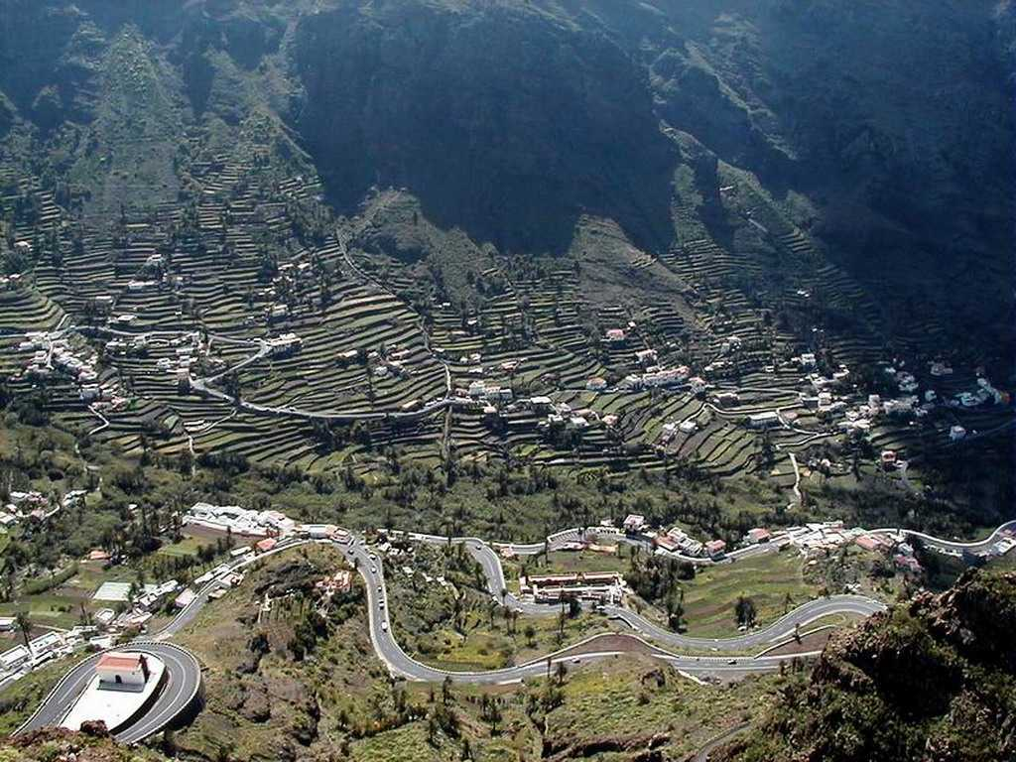

Slide 25
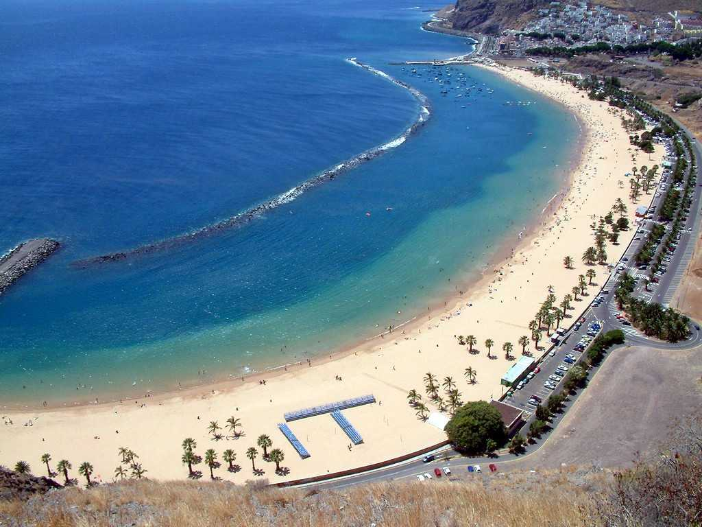

Slide 26
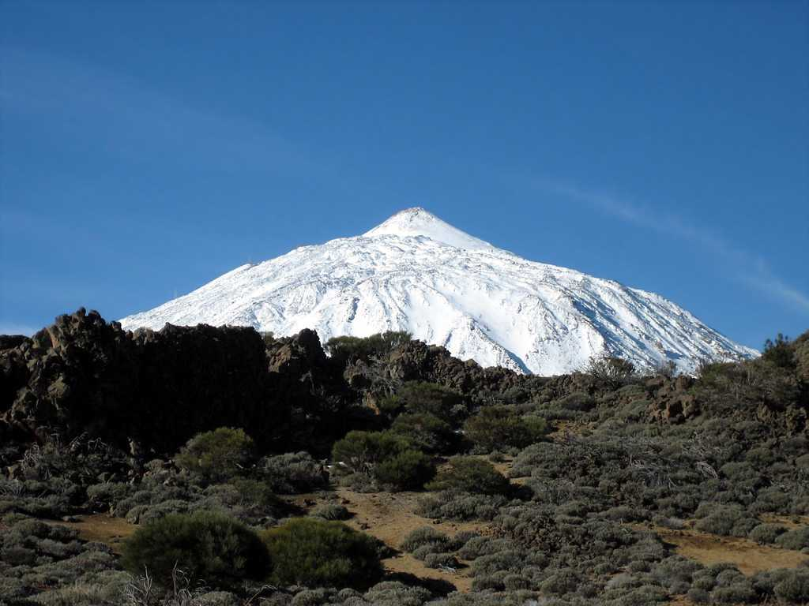

Slide 27
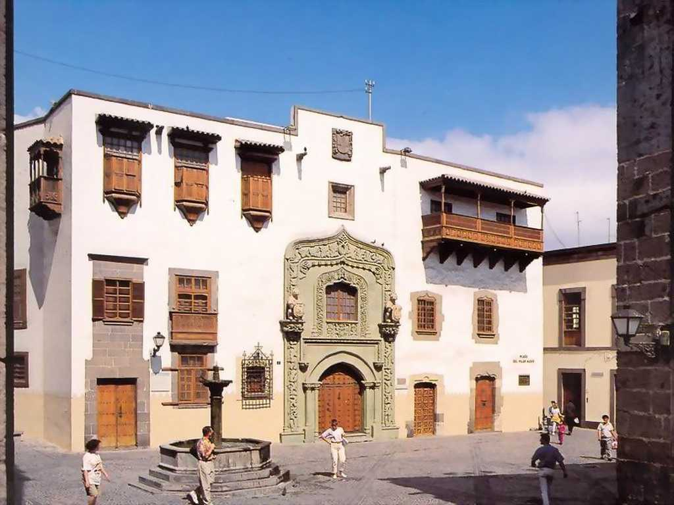

Slide 28
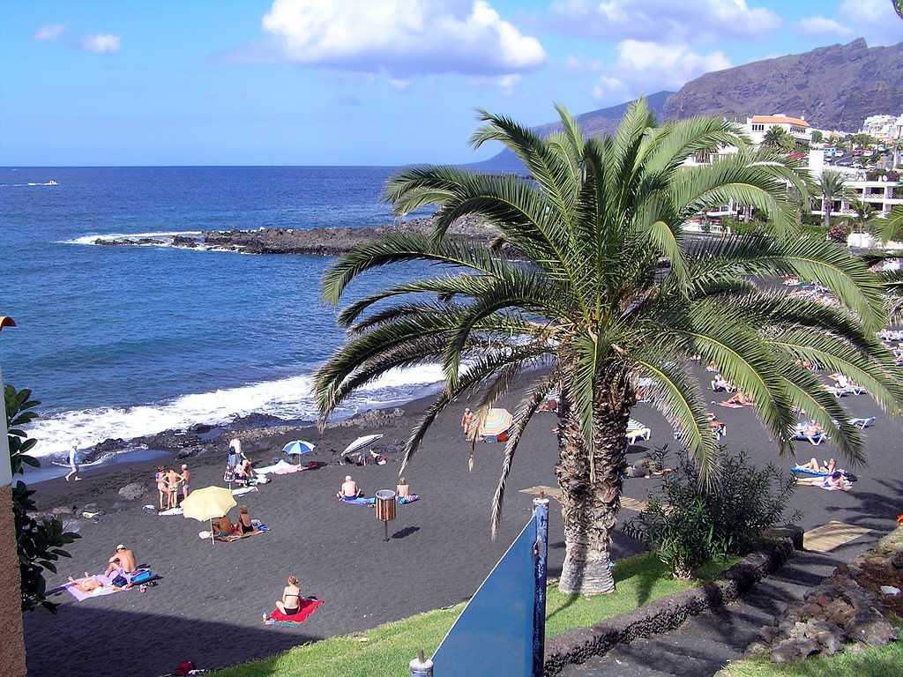

Slide 29
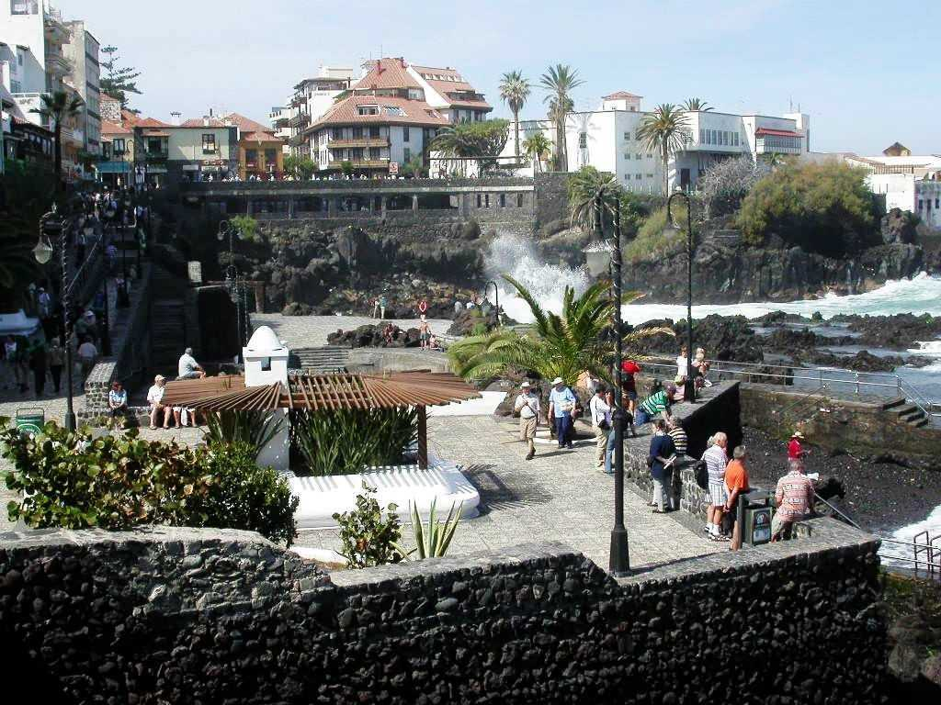

Slide 30
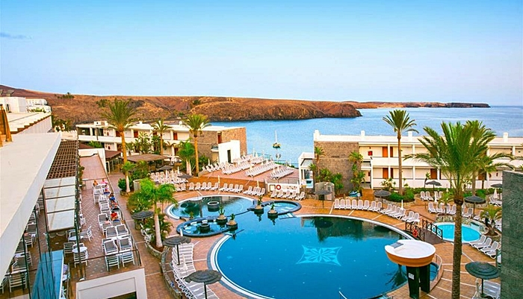

Slide 31
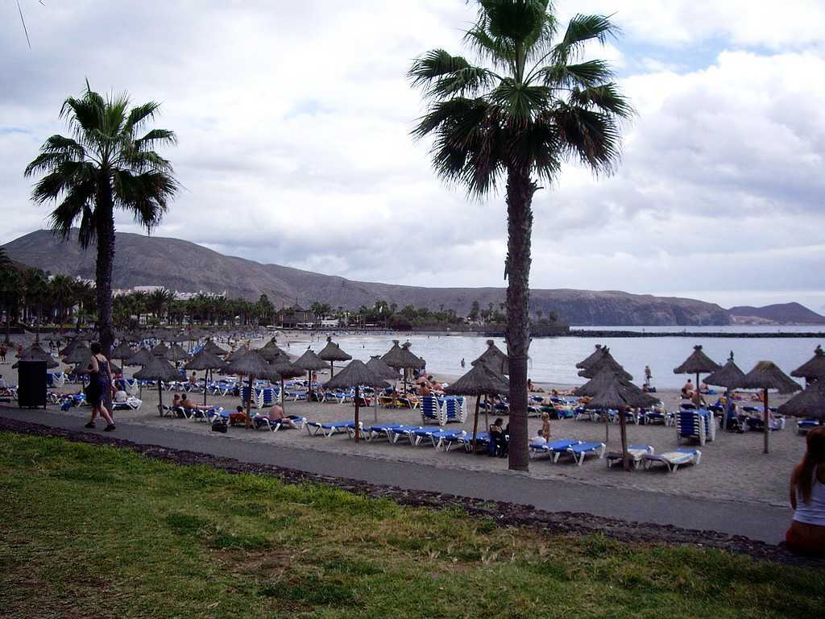

Slide 32
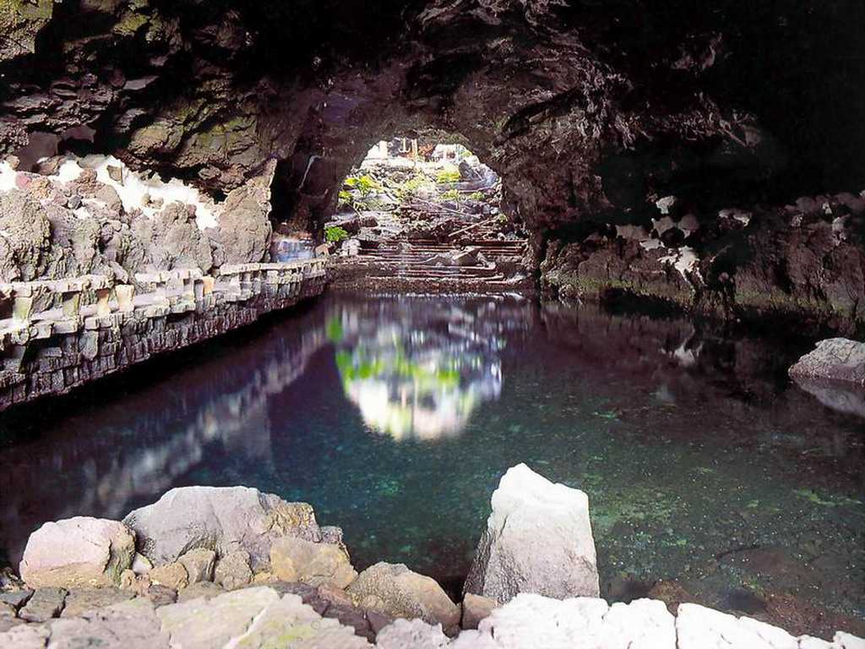

Slide 33
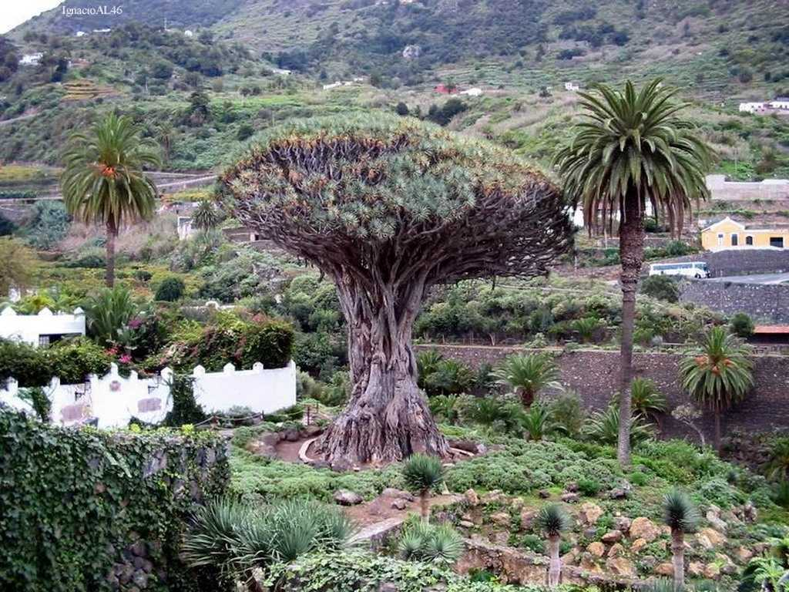

Slide 34
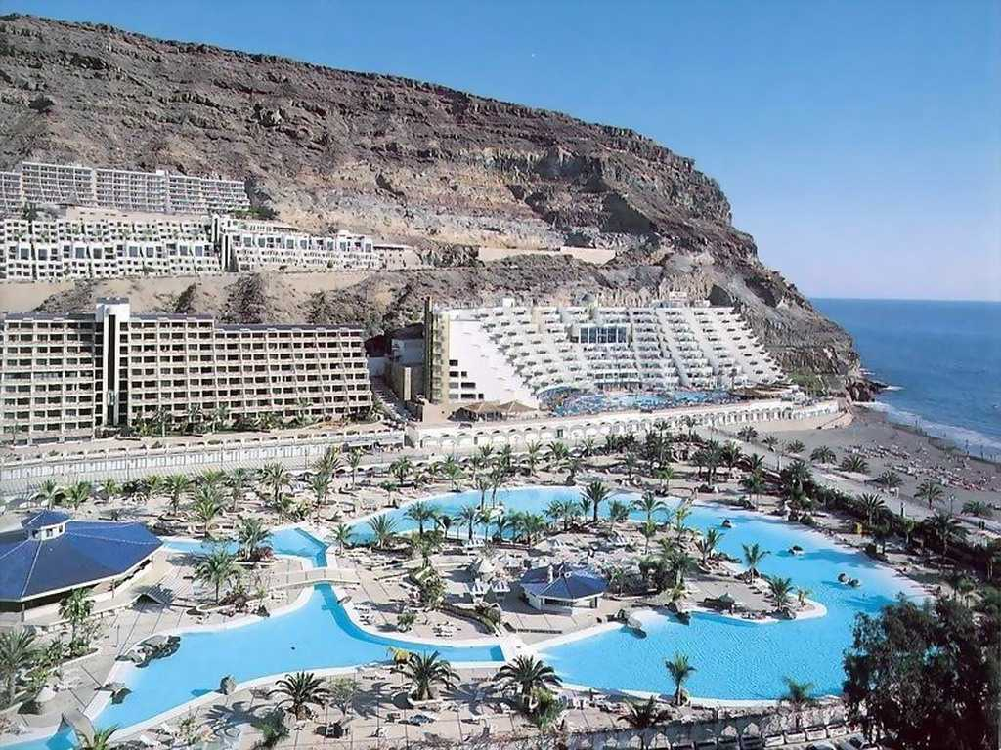

Slide 35
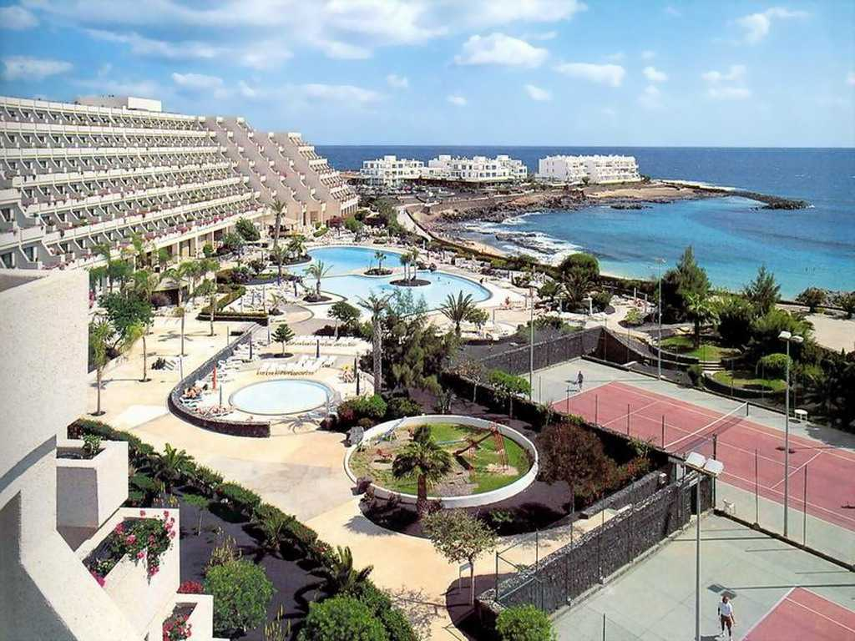

Slide 36
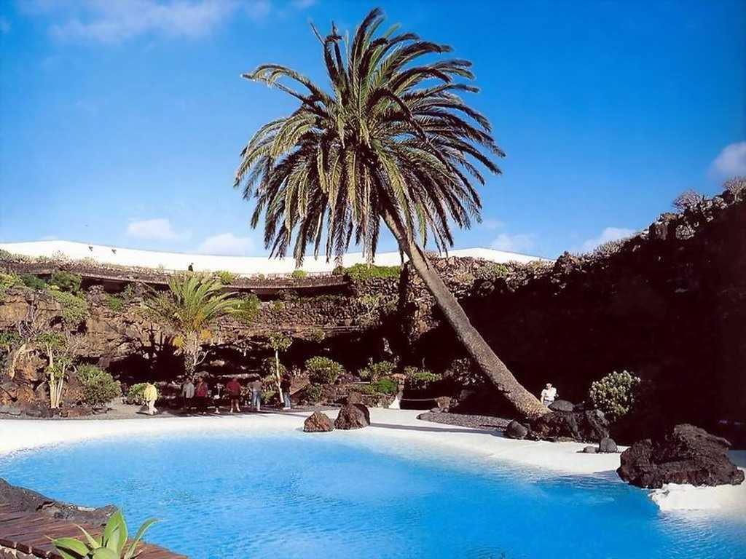

Slide 37
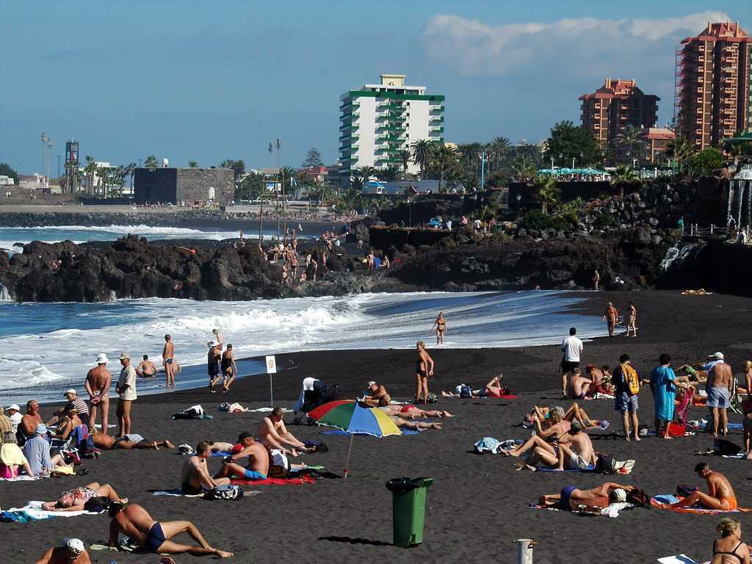

Slide 38
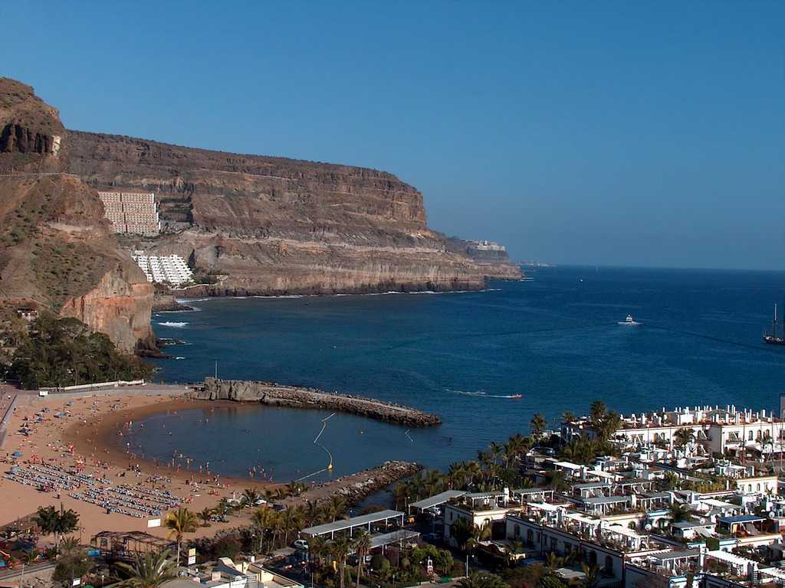

Slide 39
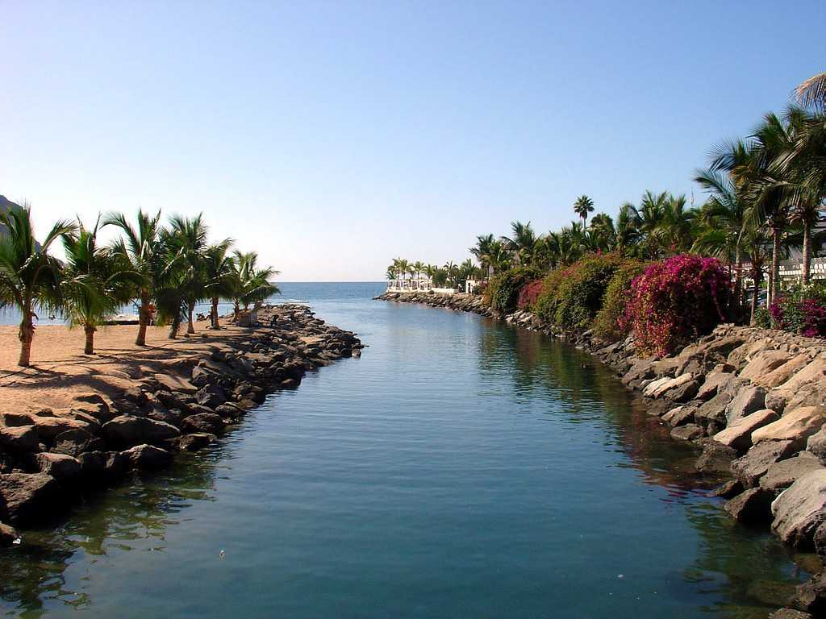

Slide 40
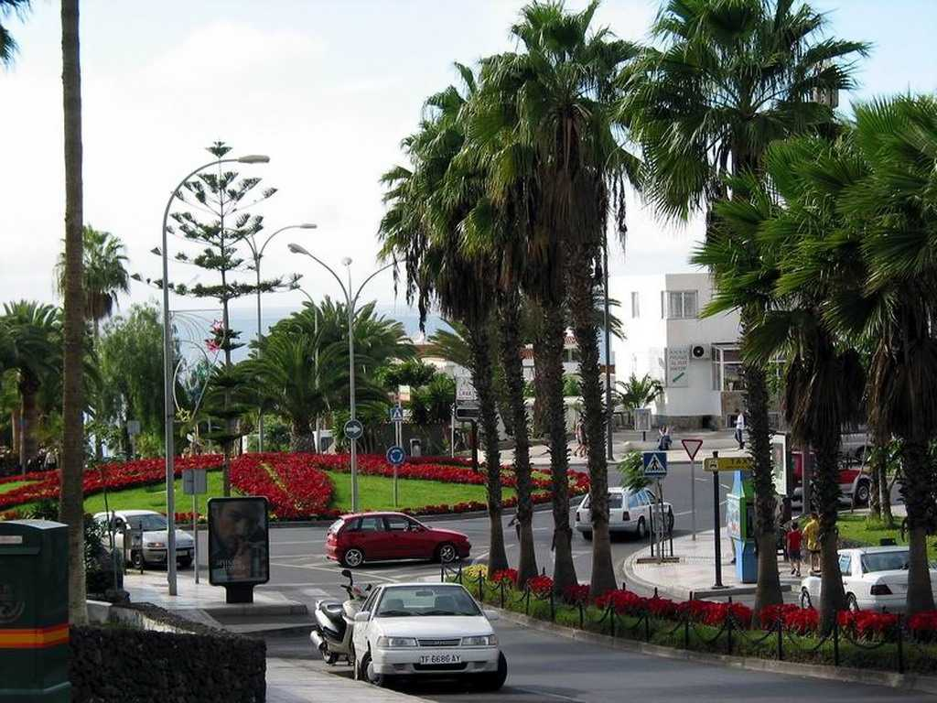

Slide 41
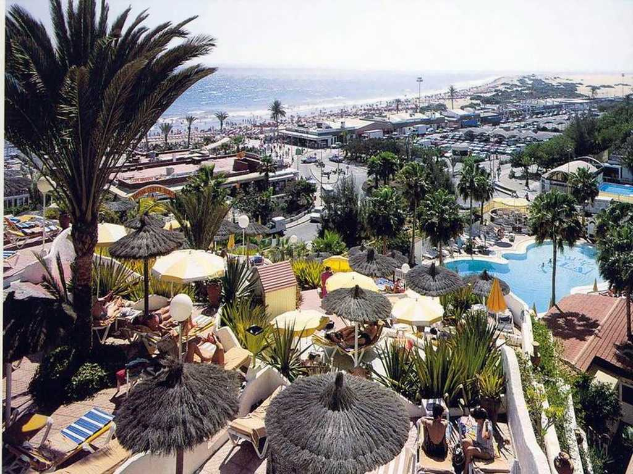

Slide 42
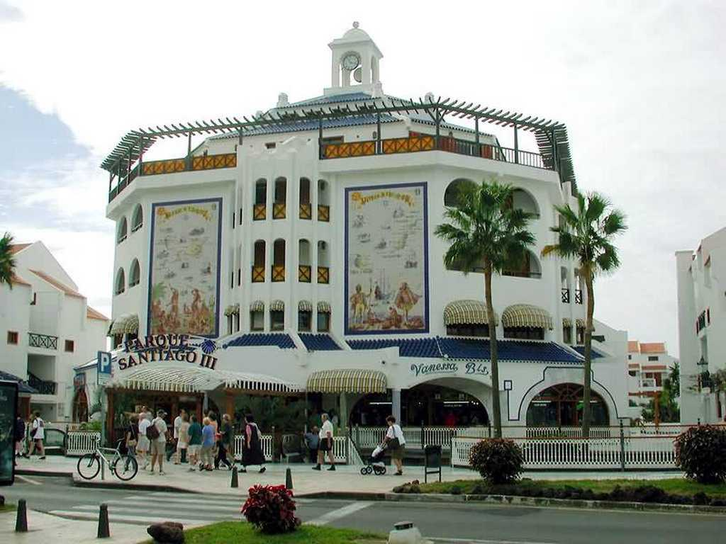

Slide 43
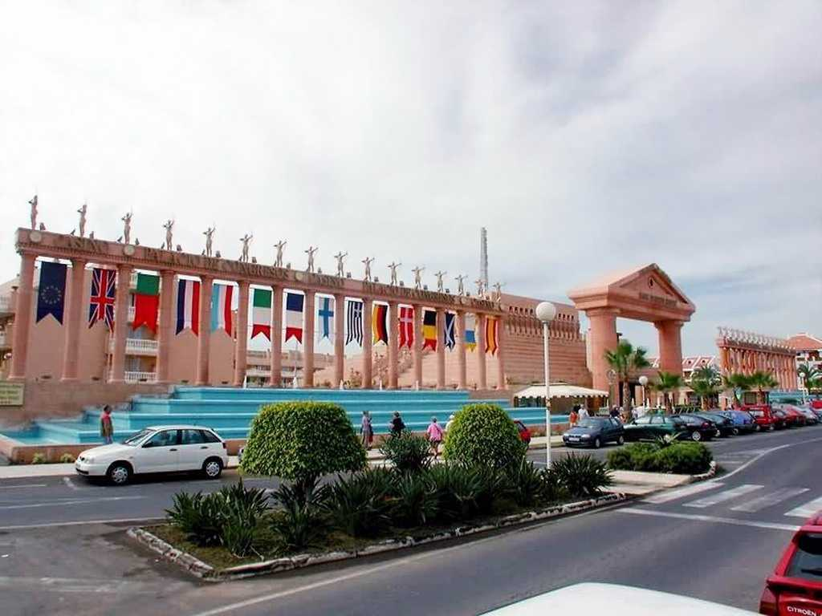

Slide 44
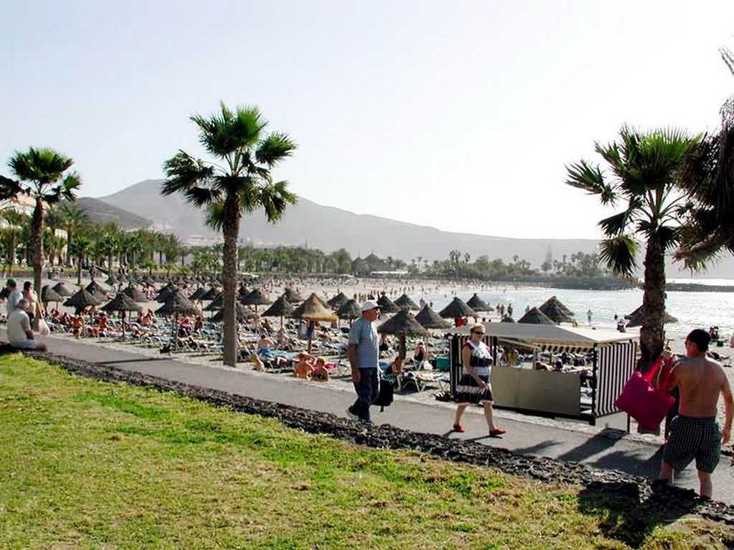

Slide 45
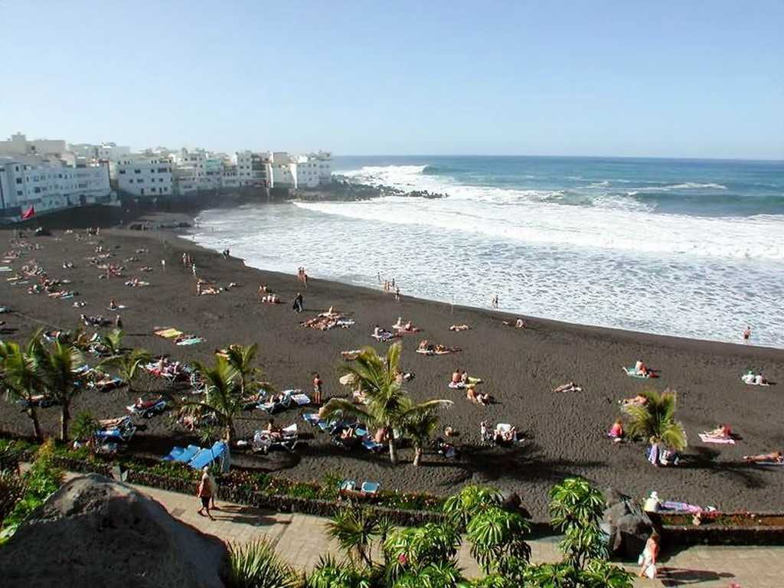

Slide 46
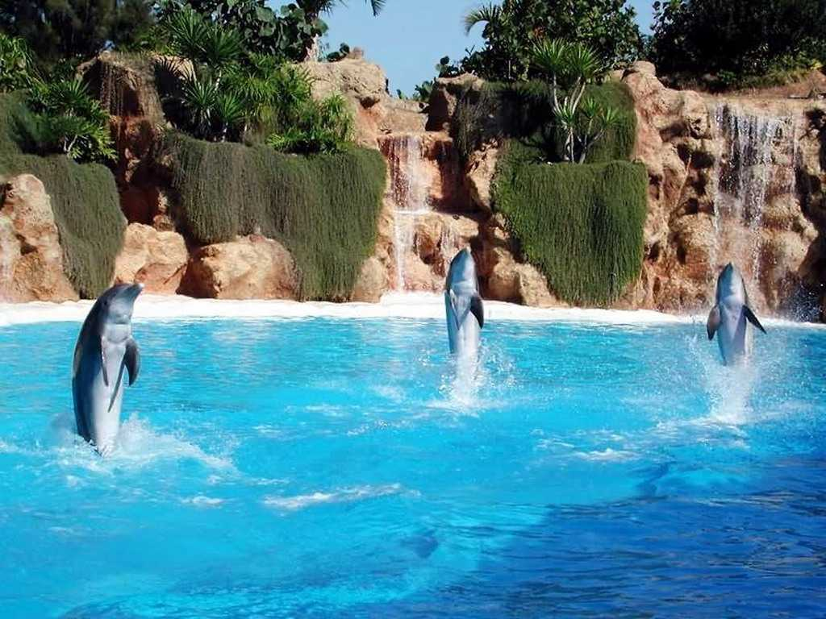

Slide 47
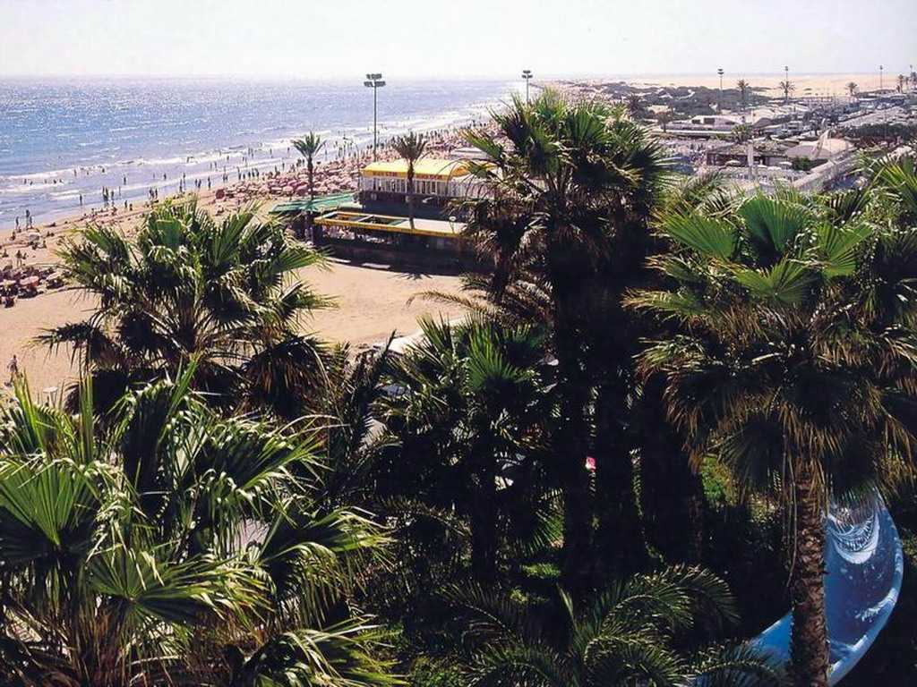

Slide 48
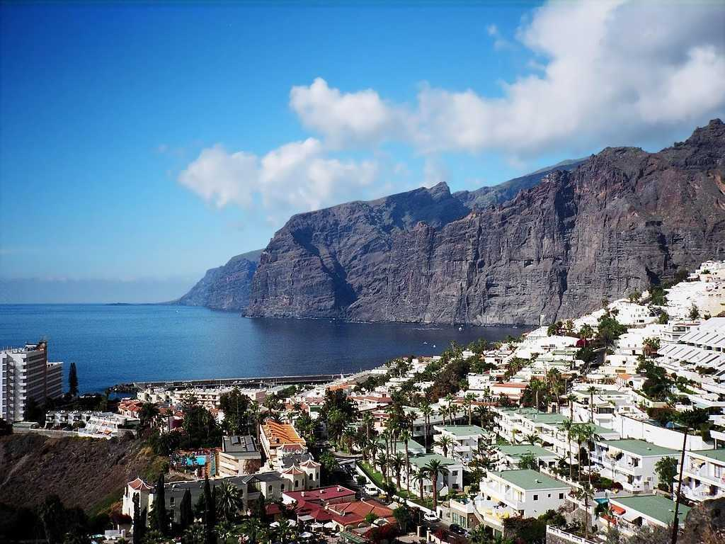

Slide 49
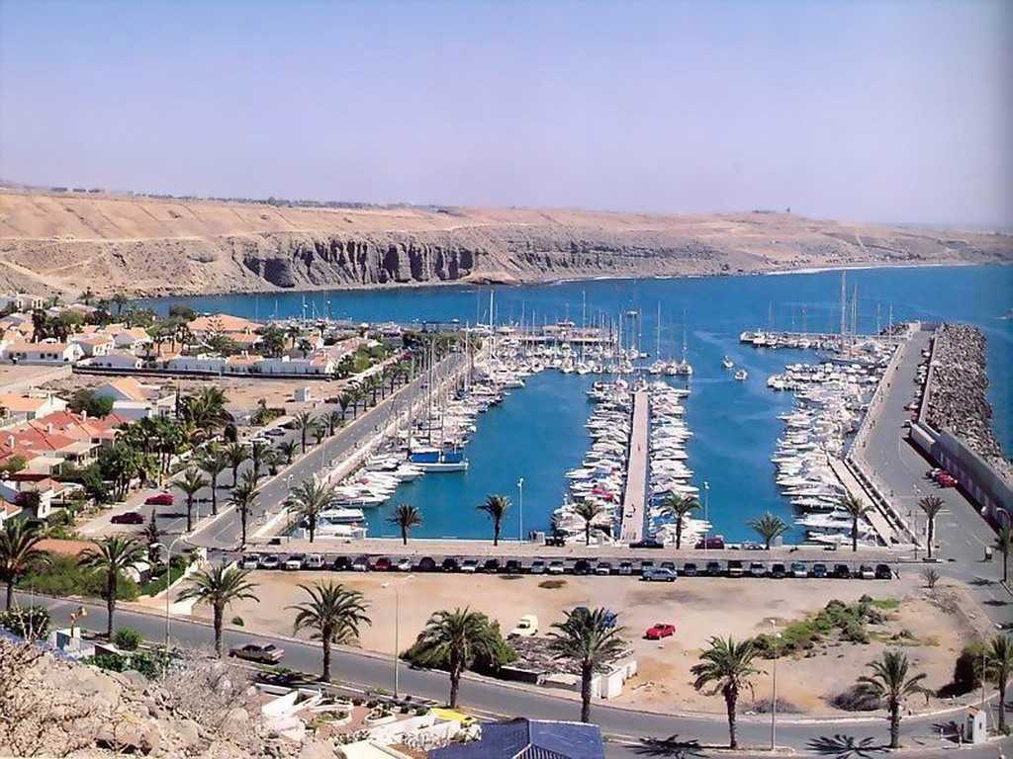

Slide 50
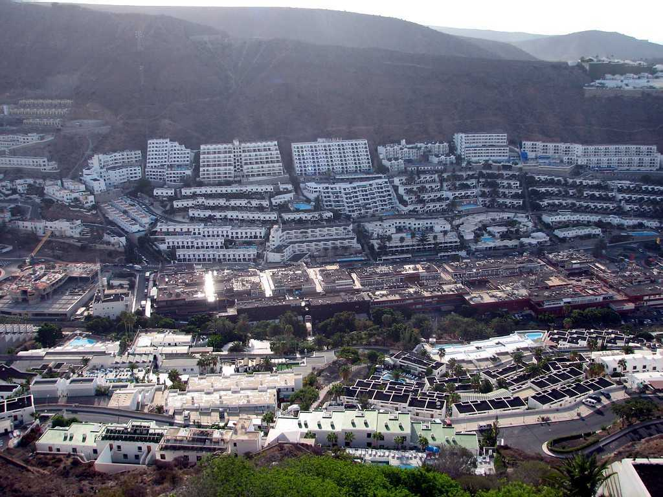

Slide 51
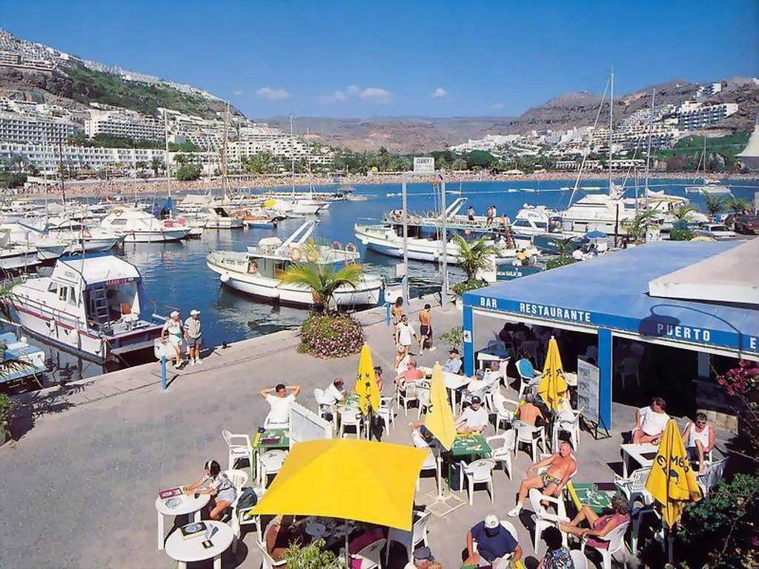

Slide 52
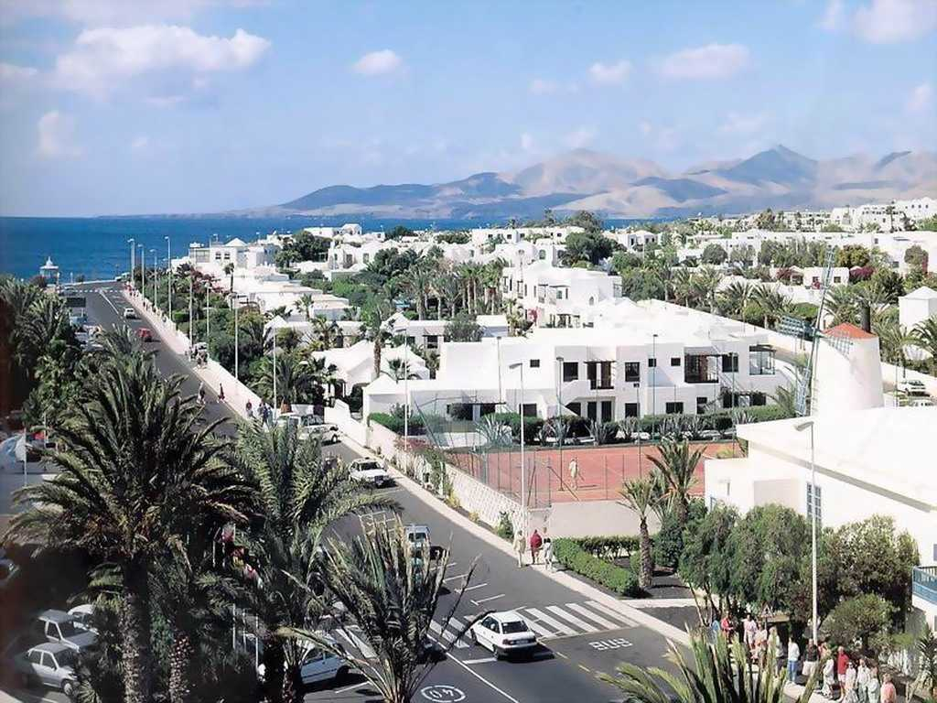

Slide 53


Slide 54


Slide 55


Slide 56


Slide 57


Slide 58


Slide 59


Slide 60


Slide 61


Slide 62


Slide 63


Slide 64


Slide 65


Slide 66


Slide 67


Slide 68


Slide 69


Slide 70


Slide 71


Slide 72


Slide 73


Slide 74


Slide 75


Slide 76


Slide 77


Slide 78





Slide 79


Slide 80


Slide 81


Slide 82


Slide 83


Slide 84


Slide 85


Slide 86


Slide 87


Slide 88


Slide 89


Slide 90



Hoy es viernes, 26 de junio de 2020
Ahora mismo son las 22:23 horas.
Un fuerte
abrazo,
que tengas
un buen día

Slide 91







¿Te ha gustado?
Puedes ver más entrando
Aquí
Además puedes recibir powerpoints en tu correo electrónico suscribiéndote aquí:

